Slide 1
بسمه تعالی
دانشگاه آزاد اسلامی واحد سیرجان
درس سمینار
تحلیل روش FTIR
استاد:
دکتر گرمسیری
دانشجو:
محمد جواد فیروزی

Slide 2
تحلیل روش FTIR

Slide 3
مقدمه
آنالیز سنجش مادون قرمز تبدیل فوریه (FOURIER TRANSFORM INFRARED SPECTROMETER-FTIR) که به آنالیز FTIR معمولا برای بررسی پیوندهای شیمیایی و گروه‌های عاملی استفاده می‌شود. با استفاده از این آزمون (FTIR) می‌توان وجود یا عدم وجود و یا تغییر میزان یک پیوند را در ماده مورد بررسی مشخص کرد. از این رو آزمون و آنالیز FTIR کاربرد گسترده ای در رشته‌ها و صنایع مرتبط با شیمی، پلیمر، دارو سازی، مهندسی مواد، فناوری نانو، زیست فناوری، آب و محیط زیست و صنایع نفت و گاز را دارد.

Slide 4
مقدمه
یک تکنیک اندازه گیری است که به وسیلهٔ آن، بر اساس اندازه‌گیری همدوسی منبع تابشی، طیف بدست می‌آید. که در این عمل از اندازه‌گیری‌های قلمروی زمانی و فضایی تابش‌های الکترومغناطیسییاستفاده می‌شود. این عمل می‌تواند بر انواع مختلف طیف سنجی اعمال شود. شامل: طیف‌سنجی اپتیکی، طیف‌سنجی مادون قرمز (FTIR, FT-NIRS)، تشدید مغناطیسی هسته‌ای(NMR) وتصویرسازی طیف‌سنجی تشدید مغناطیس (MRSI) و طیف سنجی جرمی، طیف سنج تشدید اسپین الکترون. روش‌های متعددی برای اندازه گیری همبستگی زمانی نور وجود دارد، مثل موج پیوسته مایکلسون یا طیف سنجی تبدیل فوریه و طیف نگار تبدیل فوریهٔ پالسی (که حساس تر است و زمان نمونه برداری کمتری نسبت به تکنیک‌های متداول طیف سنجی دارد اما فقط در محیط آزمایشگاه یقابل استفاده‌است.)

Slide 5
توانایی‌های آنالیز FTIR
نمونه ها: جامد، مایعات، پودرها، فاز گاز
تعیین غلظت محلول
مطالعات رهایش دارو
تشخیص آلودگی ها و ناخالصیهای آلی ( ذرات، پسماندها و …)
مشخصه یابی و تشخیص مواد آلی (جامدات، پودرها، فیلم ها و مایعات)
محاسبه میزان کمی O و H در سیلیکون و H در ویفرهای SiN (یعنی Si-H و N-H)
توانایی تشخیص گروه های عاملی آلی و غالباً عناصر آلی مشخص
منابع وسیع برای شناسایی ترکیب توسط طیف
شرایط محیطی (غیر خلا، مناسب برای عناصر فرّار)
معمولا غیر مخرب
کمینه سطح آنالیز (۱۵ میکرومتر)
بررسی خواص جذبی و عبوری یک ماده در یک محدوده طول موج
بررسی خواص جذبی و عبوری در یک طول موج مشخص در یک بازه زمانی

Slide 6
مشخصات فنی دستگاه آنالیز FTIR
اساس کار دستگاه آنالیز FTIR برای بررسی پیوندهای شیمیایی، جذب نور مادون قرمز توسط پیوندهای شیمیایی است. به این منظور یک منبع نور، نور مادون قرمز سفید (نور مادون قرمز با طول موج‌های متفاوت ) را بدون وجود نمونه با عبور دادن از چند آینه به یک آشکار ساز می‌تاباند. آشکار ساز شدت هر طول موج را بدون نمونه اندازه گیری می‌کند و به عنوان مقدار صد در صد (شدت پرتو بدون نمونه) ذخیره می‌کند. سپس نمونه درون محفظه قرار می‌گیرد. این بار پرتو مادون قرمز از نمونه عبور می‌کند و پس از آن با عبور از چند آینه به آشکار ساز می‌رسد. شدت پرتو مادون قرمز با هر طول موج به کامپیوتر فرستاده ‌شود و مقدار آن تقسیم بر مقدار پرتو با همان طول موج بدون نمونه می‌شود.

Slide 7
مشخصات فنی دستگاه آنالیز FTIR
استفاده از آینه‌های متحرک در آزمون آنالیز FTIR باعث می‌شود تا در هر موقعیت آینه‌ها فقط یک طول موج به آشکارساز برسد، پس در هر لحظه آشکار ساز فقط شدت یک طول موج را اندازه گیری می‌کند. با متغیر بودن جای آینه‌ها، کامپیوتر با استفاده از تبدیل فوریه رابطه بین طول موج اندازه گیری شده و موقعیت آینه را مشخص می‌کند.

Slide 8
انواع آنالیز FTIR
نمونه پودری
برای بررسی نمونه‌های پودری معمولا پودر ماده مورد نظر را با پودر نمک KBr در هاون محصول (معمولا یاقوت) مخلوط می‌کنند. سپس مخلوط دو پودر را درون یک قالب مخصوص می‌ریزند و آن را تحت خلا نسبی (برای خارج کردن هوا) و با استفاده از یک پرس، پودرها را به شکل یک قرص با ابعاد مشخص در می‌آورند. نمونه قرصی را درون هولدر دستگاه قرار می‌دهند. به دلیل عدم جذب نور مادون قرمز وسط پودر KBr، از این ماده برای آماده سازی نمونه پودری استفاده می‌شود.
نمونه مایع
برای دستگاه‌های آنالیز FTIR که قابلیت بررسی نمونه مایع را دارند، نمونه‌های مایع نیاز به آماده سازی خاصی ندارد و معمولا فقط مایع درون ظرف مخصوص ریخته می‌شود. نکته مهم در بررسی این نمونه‌ها این است که اگر مایع به اندازه کافی برای عبور نور مادون قرمز شفاف نباشد، باید مایع یا محلول توسط حلال رقیق شود.
در دستگاه‌هایی که قابلیت بررسی نمونه‌های مایع را ندارند، امکان بررسی نمونه های مایع پایه آب وجود ندارد، ولی می‌توان نمونه‌هایی گه پایه غیر آبی دارند را به وسیله پودر KBr به نمونه قرص تبدیل کرد و مانند نمونه پودری آن را آماده سازی کرد.

Slide 9
انواع آنالیز FTIR
نمونه جامد با قابلیت عبور نور مادون قرمز
آماده سازی این نمونه‌های جامد با قابلیت عبور نور مادون قرمز پیچیدگی‌های زیادی دارد و روش آماده سازی آن بسته به نوع نمونه و مشخصات دستگاه دارد. ولی یک روش کلی برای نمونه‌های جامد، تبدیل این نمونه‌ها به پودر و استفاده از روش پودری است.
نمونه جامد بدون قابلیت عبور نور مادون قرمز
به دلیل عدم عبور نور مادون قرمز از این نمونه‌ها برای بررسی این نمونه‌ها دور روش کلی وجود دارد. یک روش تبدیل نمونه بالک به پودر و استفاده از روش پودر است. راه دیگر استفاده از دستگاه FTIR با قابلیت ATR است. در این روش از بازتاب سطح نمونه برای بررسی پیوندها استفاده می‌شود.

Slide 10
تفسیر و خدمات آنالیز FTIR
محدوده طول موج دستگاه FTIR های موجود در محدوده مادون قرمز میانی (MidIR) و مادون قرمز نزدیک (NIR) قابل انجام است.
امکان بررسی پیوندهای شیمیایی و مشخص کردن نمونه‌های مجهول دارویی، پلیمری، رنگ، سرامیک‌ها و مواد معدنی
قابلیت انجام آنالیز ATR (نمونه باید منعطف باشد)
انجام آزمون روی نمونه‌های پودری، بالک، پوشش‌ها و محلول‌های غیر آبی
انجام انواع آنالیزهای بازتابی (آینه ای و پخشی)

Slide 11
تفسیر و خدمات آنالیز FTIR
با استفاده ازبررسی تخصصی آنالیز FTIR و یا ATR نمونه می‌توان موارد زیر را بررسی کرد
بررسی ارتعاشات مواد سرامیکی و معدنی
بررسی ارتعاشات گروه‌های عاملی در شرایط مختلف
بررسی افزودنی‌ها
بررسی برهمکنش مولکولی در مواد کامپوزیتی

Slide 12
سوالات متداول آنالیز FTIR
آیا از نمونه مایع نیز می توان آنالیز FTIR گرفت؟
از نمونه های مایع به شرط آنکه حلال آنها آب نباشد می توان آنالیز FTIR گرفت. نمونه های آبی از آنجایی که حلال پودر KBr هستند، مناسب برای انجام آنالیز نیستند. می توانید برای نمونه های آبی از آنالیز رامان استفاده نمایید.
آنالیز ATR چیست؟
برای نمونه های لایه نازک به شرطی که نمونه منعطف باشد می توان از حالت ATR استفاده کرد. مانند نمونه های فیلم یا غشاء.

Slide 13
سوالات متداول آنالیز FTIR
جواب آنالیز FTIR به چه صورت خواهد بود؟
نتیجه آنالیز FTIR به صورت عبوری (Transmittance) می باشد. امکان ارایه گزارش به صورت جذبی، مشخص نمودن محل پیکها و تفسیر نتایج وجود دارد. عدد موج نتیجه آنالیز FTIR از ۴۰۰ تا ۴۰۰۰ و در آنالیز ATR از ۶۰۰ تا ۴۰۰۰ است.
چه قدر نمونه باید برای آنالیز FTIR ارسال کنم؟
در حدود ۵۰ میلی گرم برای نمونه های پودری مناسب است. با این حال اگر ماده شما گران قیمت است، ۲۰ میلی گرم نیز کافی است.

Slide 14
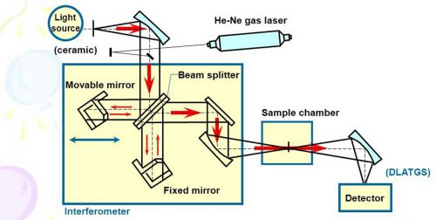
سوالات متداول آنالیز FTIR
نمای داخلی از یک دستگاه تیدیل فوریه

Slide 15
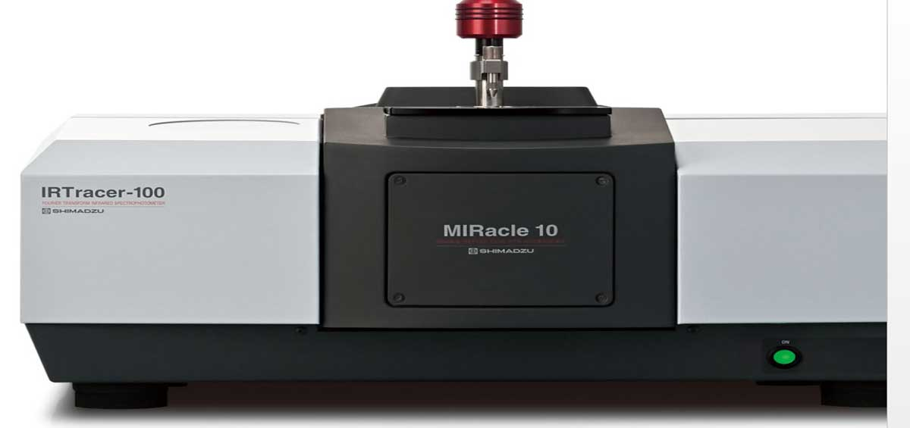
سوالات متداول آنالیز FTIR

